Slide 1
Circulaire economie
Mijn leefomgeving
Leerjaar 1 – les 2

Slide 2

Vandaag
Periode overzicht
Vorige week
Inhoud van vandaag
Geschiedenis van de mensheid en toename consumptie

Slide 3
1. Periode overzicht
Week | Onderwerp
1. | Introductie week
2. | Introductie circulaire economie
3. | Geschiedenis van de mensheid en toename consumptie
4. | Schaarste en natuurlijke bronnen
5. | Reduce: Minimalisme en duurzaam ontwerp
6. | Reuse: Hergebruiken en reparaties
7. | Recycle: Afvalmanagement en grondstoffencyclu
8. | Hernieuwbare energie en systeemdenken
9. | Herhaling | extra activiteit Reuse, reduce en recycling in de praktijk.
10. | Kennistoets

Slide 4
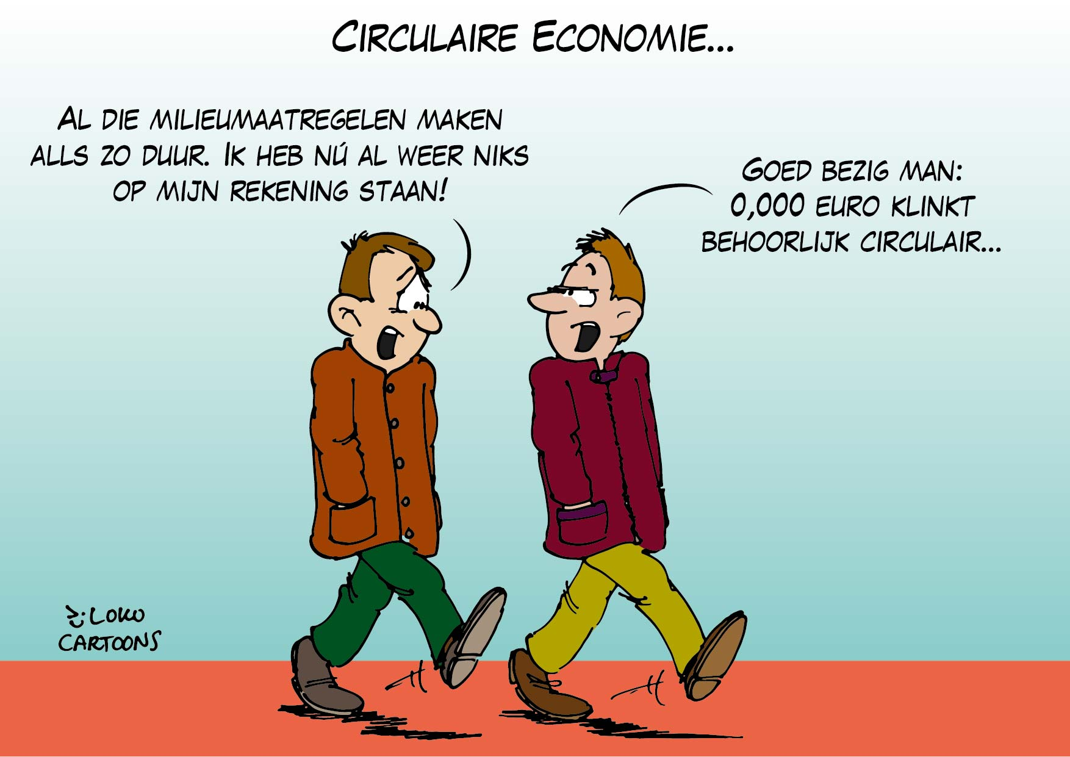
2. Vorige week
Definitie en principes van de circulaire economie
Vergelijking met het lineaire economische model
Belang van de circulaire economie voor duurzaamheid en het verminderen van afval

Slide 5

Even checken….
Een consument is… ?
Iemand die iets bezit
Iemand die ergens gebruik van maakt
Iemand die iets maakt
Een producent is…. ?
Iemand die iets bezit
Iemand die ergens gebruik van maakt
Iemand die iets maakt

Slide 6

3. Inhoud van vandaag
Verkenning van de evolutie van de menselijke consumptie door de geschiedenis heen
Impact van industriële revoluties en globalisering op consumptiepatronen
Identificatie van oorzaken en gevolgen van overconsumptie en lineair denken

Slide 7
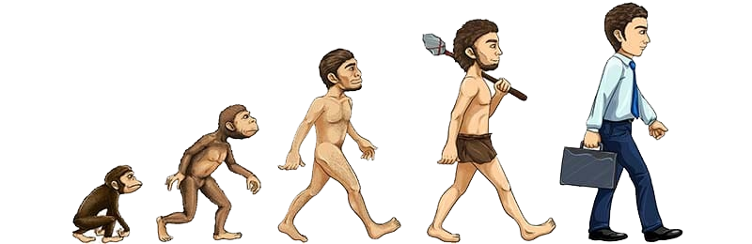
4. Kleine geschiedenis van de mensheid
Van de steentijd tot het heden.
“Het nut van geheugen is het verleden voorspellen en de toekomst herinneren”
Notes:
Het is na mijn weten “goed” om te weten waar wij als mensen vandaan komen. Hoe zijn beschavingen ontstaan en wat kunnen we daarvan leren.
Op wikiwijs staan een aantal filmpjes van Kurzgesagt die uitleg geven over verschillende onderwerpen van dit ontstaan, tip kijk hiernaar.

Slide 8
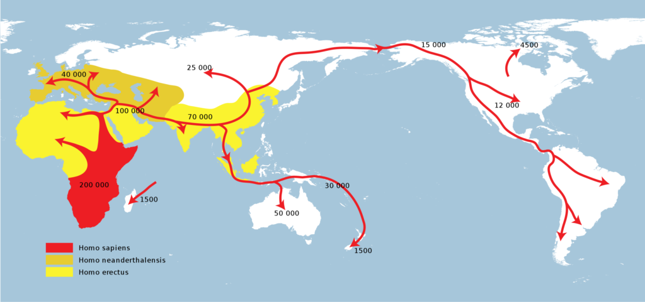
De verspreiding van Homo sapiens naar Oceanië en Amerika

Slide 9
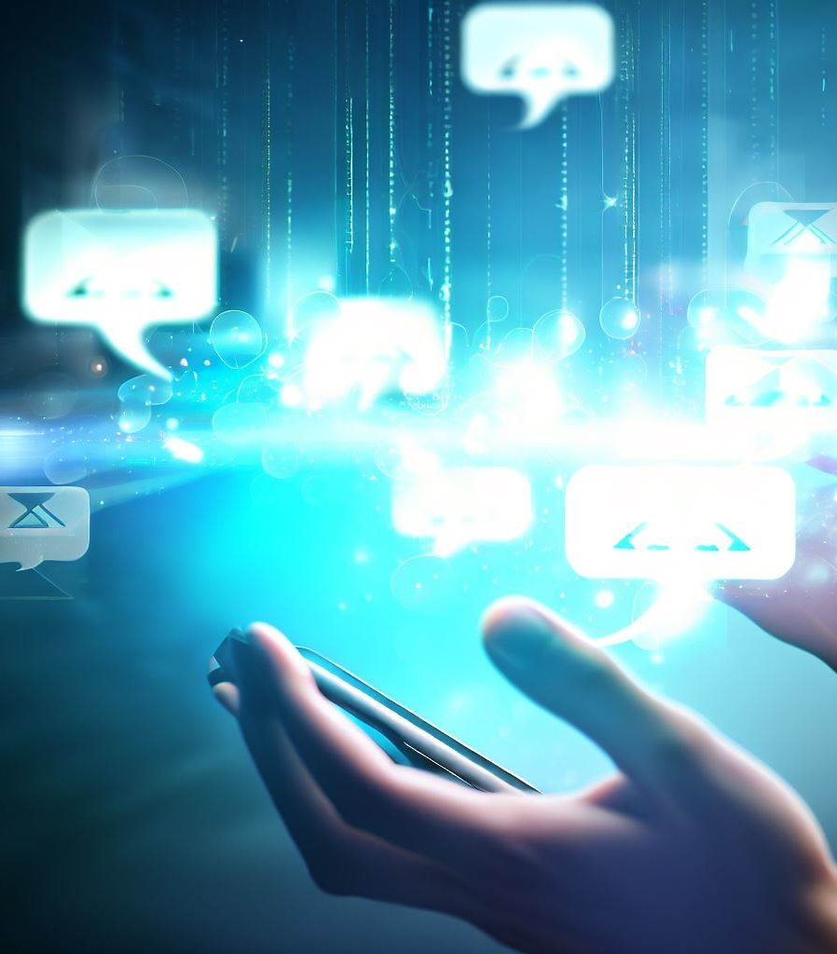
Communicatie oefening
Notes:
Schrijf een aantal gebeurtenissen op
Zoals:
Wil je met mij eten
Zullen we eten
Ik moet naar de WC
En complexe gebeurtenissen
Zoals:
Ik was afgelopen weekend in de stad en ik zag goedkope schoenen van Nike, die moet je echt hebben ze waren maar 5 euro. Je kan ze kopen bij de actiesport.
Of
Gisteren was ik aan het wandelen in de druunse duinen, daar kwam ik een beer tegen. Je moet echt uitkijken, hij is agressief en eet mensen.

Slide 10

Wat als je alleen maar kan communiceren over gebeurtenissen die op dat moment plaats vinden?
Notes:
Wat als je alleen maar kan communiceren over gebeurtenissen die op dat moment plaats vinden?

Slide 11

Cognitieve revolutie
Een nieuwe manier van denken en communiceren.
De cognitieve revolutie vond plaats tussen 70.000 en 30.000 jaar geleden.
Tijdens deze periode ontwikkelden mensen een nieuw type denken, dat zich kenmerkt door abstractie, symboliek en taal. Dit leidde tot een revolutie in de menselijke cultuur, met de ontwikkeling van kunst, religie en technologie.
Notes:
De mens verwierf betere hersenen, waardoor hij meer greep kreeg op de wereld en zijn taalvermogen uitbreidde. Door taal was hij in staat om sociale relaties te benoemen en om te communiceren over abstracte begrippen, zoals goden, het leven na de dood, eer en rechtvaardigheid.
De mens, dankt zijn bestaan op deze aarde aan zijn vermogen om gemeenschappelijke verhalen te verzinnen, waarmee we samen kunnen leven en werken. Het uitwisselen van sociale informatie en gemeenschappelijke mythen maakte het samenwerken in grotere groepen mogelijk. 70.000 jaar geleden verliet de homo sapiens Oost-Afrika en werd hij in vrij korte tijd de baas in het Midden-Oosten, Europa en Oost-Azië. De neanderthalers die daar woonden waren groter en meer gespierd, maar ze konden minder goed in groepen vechten en stierven uit.
Mensen kunnen gaan samenwerken:
Boven de grens van honderdvijftig kunnen we ons gezamenlijk geheugen blijkbaar niet meer bij elkaar roddelen.
Grotere groepen hebben daarom regels, formelere afspraken, processen en procedures nodig. Bij groei dient de systeemwereld zich aan.
Dankzij geloof in mythes en legenden met bepaalde regels konden mensen samenwerken in nog grotere groepen (ontstaan van geloof).
Cognitieve revolutie
De cognitieve revolutie vond plaats tussen 70.000 en 30.000 jaar geleden. Tijdens deze periode ontwikkelden mensen een nieuw type denken, dat zich kenmerkt door abstractie, symboliek en taal. Dit leidde tot een revolutie in de menselijke cultuur, met de ontwikkeling van kunst, religie en technologie.

Slide 12
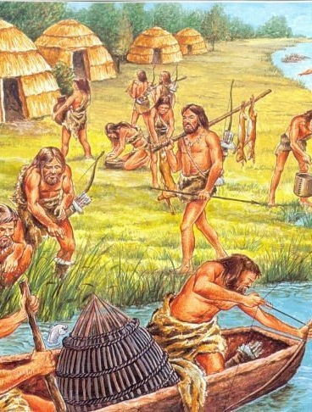
1ste agrarische revolutie
De eerste agrarische revolutie vond plaats tussen 10.000 en 5.000 jaar geleden.
Tijdens deze periode begonnen mensen zich te vestigen en landbouw te bedrijven. Dit leidde tot een grote toename van de bevolking, de ontwikkeling van steden en het ontstaan van nieuwe samenlevingen.
Ontstaan van planten die we kunnen eten
Ontstaan van handel en product
Ontwikkeling zoals ijzer en brons
Notes:
Eerste agrarische revolutie
De eerste agrarische revolutie vond plaats tussen 10.000 en 5.000 jaar geleden. Tijdens deze periode begonnen mensen zich te vestigen en landbouw te bedrijven. Dit leidde tot een grote toename van de bevolking, de ontwikkeling van steden en het ontstaan van nieuwe samenlevingen.
De landbouw maakte het mogelijk meer monden te voeden en voedselvoorraden aan te leggen, waardoor grotere dorpen en steden konden ontstaan.
De geschiedenis is niet een proces van continue vooruitgang, en de agrarische revolutie niet als een onverdeeld succes. De eerste boeren hadden een eenzijdiger voeding en een zwakkere gezondheid dan hun plukkende en jagende voorouders. Maar de samenlevingsverbanden werden steeds groter, tot grote koning- en keizerrijken, gebaseerd op religies en andere gedeelde ordeningen in de maatschappij.

Slide 13
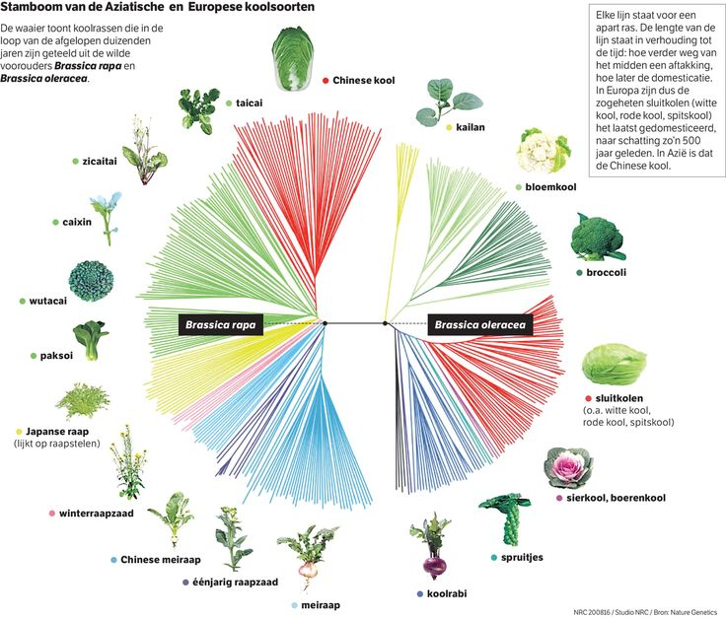
Notes:
Een spruitje en een bloemkool lijken totaal niet op elkaar. Toch is het botanisch gezien dezelfde soort: Brassica oleracea.
Stamboom van koolsoorten

Slide 14
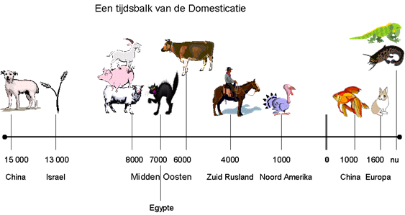
Notes:
De hond is de eerste diersoort die we ongeveer 15.000 jaar geleden zijn gaan gebruiken als huisdier. De hond is gedomesticeerd. Of eigenlijk is de hond waarschijnlijk langzaam vanuit de wolf ontstaan en uit vrije wil bij ons gaan wonen. Hij heeft dus eigenlijk zichzelf gedomesticeerd. Sinds de hond zijn er nog een aantal andere diersoorten, al dan niet uit vrije wil, gedomesticeerd.
De selectie kan daarbij doelbewust of onbewust zijn en zal bij de vroegste vormen onbewust zijn geweest. Naarmate de mens meer bewust werd van het proces van domesticatie werd gerichter gebruikgemaakt van selectie.
Domesticatie is het selecteren van planten en dieren op bepaalde eigenschappen.

Slide 15
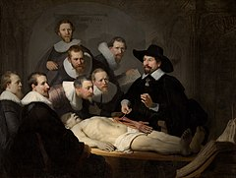
Wetenschappelijke revolutie
De wetenschappelijke revolutie vond plaats tussen de 16e en 18e eeuw.
Tijdens deze periode ontstond de moderne wetenschap, met de ontwikkeling van nieuwe methoden voor het verzamelen en interpreteren van data. Dit leidde tot een revolutie in de menselijke kennis, met de ontwikkeling van nieuwe technologieën, medicijnen en wetenschappelijke theorieën.
Notes:
De wetenschappelijke revolutie vond plaats tussen de 16e en 18e eeuw. Tijdens deze periode ontstond de moderne wetenschap, met de ontwikkeling van nieuwe methoden voor het verzamelen en interpreteren van data. Dit leidde tot een revolutie in de menselijke kennis, met de ontwikkeling van nieuwe technologieën, medicijnen en wetenschappelijke theorieën.
Vanaf 1500 vindt in West-Europa de wetenschappelijke revolutie plaats, de derde revolutie. De toenmalige elite (machthebbers, bestuurders, geleerden, kunstenaars) raakte er meer en meer van overtuigd dat de gedeelde kennis beperkt was en dat ze nog veel zaken niet wisten. Het streven naar meer kennis, het investeren in onderzoek en de centrale plaats van waarneming en wiskunde leidden tot een explosie van de wetenschappen. De nieuw verworven kennis werd gebruikt om nieuwe technologieën en capaciteiten te ontwikkelen. Het verbond tussen wetenschap, technologie en economie leidde tot de wereld waarin wij nu leven, met ongeziene uitdagingen en mogelijkheden.
Na 4 miljard jaar blinde natuurlijke selectie is de mens begonnen met kunstmatige intelligentie, het doelgericht creëren van nieuwe levensvormen, door genetische technologie, de bouw van Cyborgs en de constructie van anorganisch leven. De mens staat nu in de positie die hij duizenden jaren aan de goden toeschreef.
Anatomische les van Dr. Nicolaes Tulp door Rembrant. Nauwkeurige observatie van het menselijke lichaam.
De vraag is of de mens wijs met deze mogelijkheden zal omgaan “Bestaat er iets gevaarlijkers dan ontevreden, onverantwoordelijke goden die niet weten wat ze willen?”

Slide 16
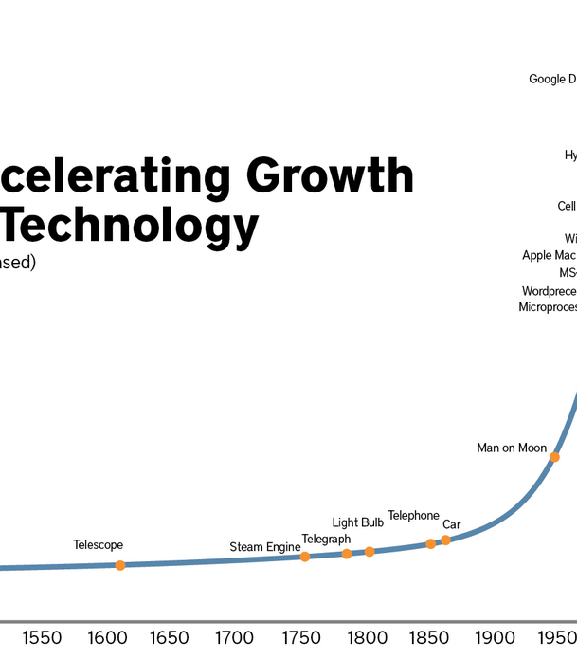
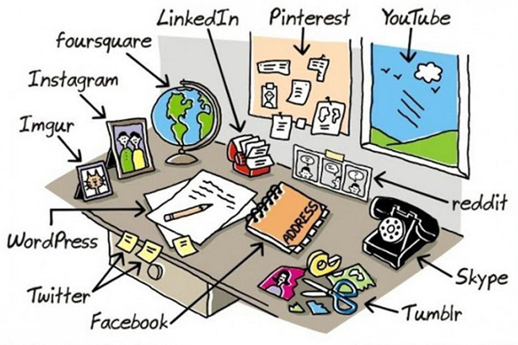
De vierde industriële revolutie
De vierde industriële revolutie is de huidige periode van technologische vooruitgang, die wordt gekenmerkt door de ontwikkeling van kunstmatige intelligentie, robotica, 3D-printing en andere nieuwe technologieën.
Deze technologieën hebben de potentie om de menselijke samenleving op een fundamentele manier te veranderen
Notes:
Nu: De vierde industriële revolutie is de huidige periode van technologische vooruitgang, die wordt gekenmerkt door de ontwikkeling van kunstmatige intelligentie, robotica, 3D-printing en andere nieuwe technologieën. Deze technologieën hebben de potentie om de menselijke samenleving op een fundamentele manier te verandere

Slide 17
Leuk en aardig dat verhaal over onze geschiedenis maar waarom moeten we dit weten?

Slide 18
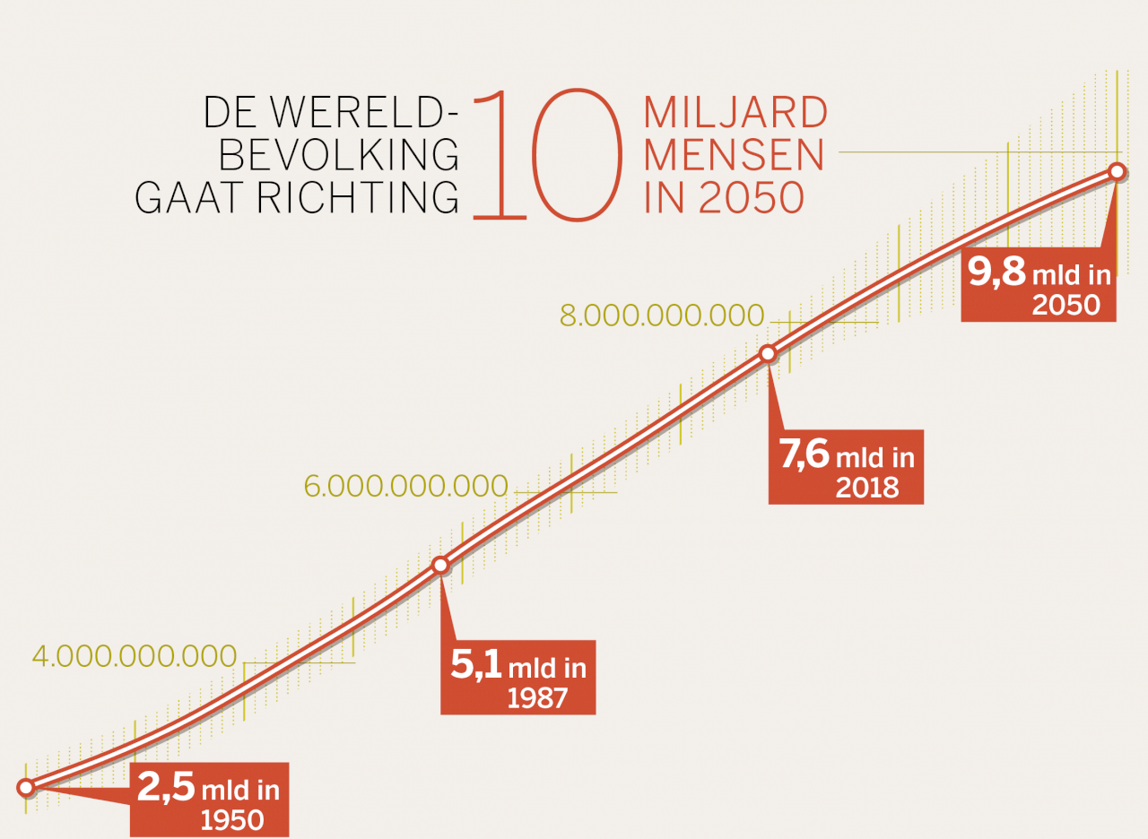
Kleine geschiedenis van de mensheid
“Het nut van geheugen is het verleden voorspellen en de toekomst herinneren”
Notes:
Het is na mijn weten “goed” om te weten waar wij als mensen vandaan komen. Hoe zijn beschavingen ontstaan en wat kunnen we daarvan leren.
Op wikiwijs staan een aantal filmpjes van Kurzgesagt die uitleg geven over verschillende onderwerpen van dit ontstaan, tip kijk hiernaar.

Slide 19
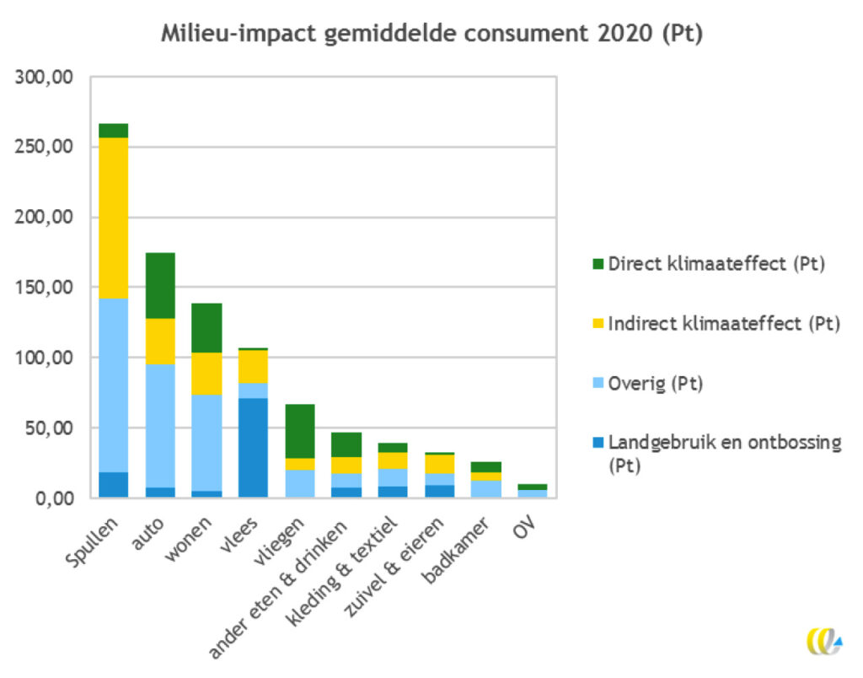
Opdracht “Tijdlijn”
Vier groepen
Maak een lijst van eten en drinken van wat mensen in jullie gekregen tijd consumeren. (Teken of schrijf een lijst met voedingsmiddelen)
Geef enkele voorbeelden van producten die je tegenwoordig gemakkelijker kunt kopen en vertel hoe dat ons dagelijks leven heeft beïnvloed.
Bedenk een aantal redenen waarom wij mensen soms te veel kopen.
Bedenk een aantal gevolgen van grote hoeveelheid consumptie
Notes:
Groep 1: cognitieve revolutie (68.000 BC)
Groep 2: 1ste agrarische revolutie
Groep 3: wetenschappelijke revolutie
Groep 4: vierde industriële revolutie

Slide 20
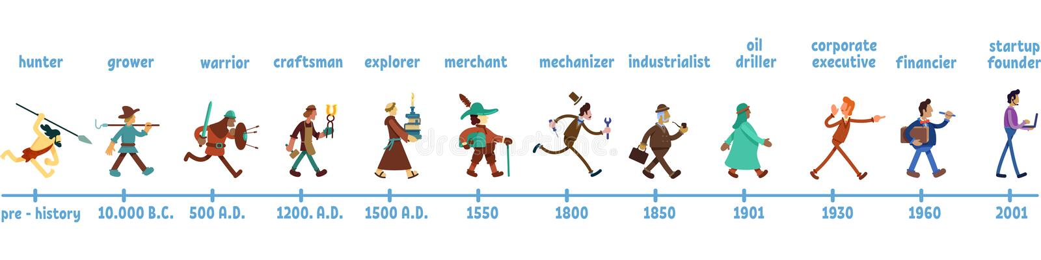
Van jagers en verzamelaars die zich gedragen als consument (gebruik maken van de natuur)
Is de samenleving geëvolueerd naar een samenleving die creëert en produceert, met gevolgen voor onze leefomgeving (sociaal en planetair).
Wetenschappelijke revolutie
700 jaar geleden
NU: De vierde industriële revolutie
Cognitieve revolutie
70.000 iaar geleden
Landbouwrevolutie
12.000 jaar geleden
Notes:
Cognitieve revolutie
De cognitieve revolutie vond plaats tussen 70.000 en 30.000 jaar geleden. Tijdens deze periode ontwikkelden mensen een nieuw type denken, dat zich kenmerkt door abstractie, symboliek en taal. Dit leidde tot een revolutie in de menselijke cultuur, met de ontwikkeling van kunst, religie en technologie.
Eerste agrarische revolutie
De eerste agrarische revolutie vond plaats tussen 10.000 en 5.000 jaar geleden. Tijdens deze periode begonnen mensen zich te vestigen en landbouw te bedrijven. Dit leidde tot een grote toename van de bevolking, de ontwikkeling van steden en het ontstaan van nieuwe samenlevingen.
Wetenschappelijke revolutie
De wetenschappelijke revolutie vond plaats tussen de 16e en 18e eeuw. Tijdens deze periode ontstond de moderne wetenschap, met de ontwikkeling van nieuwe methoden voor het verzamelen en interpreteren van data. Dit leidde tot een revolutie in de menselijke kennis, met de ontwikkeling van nieuwe technologieën, medicijnen en wetenschappelijke theorieën.
Vierde industriële revolutie
De vierde industriële revolutie is de huidige periode van technologische vooruitgang, die wordt gekenmerkt door de ontwikkeling van kunstmatige intelligentie, robotica, 3D-printing en andere nieuwe technologieën. Deze technologieën hebben de potentie om de menselijke samenleving op een fundamentele manier te verandere

Slide 21
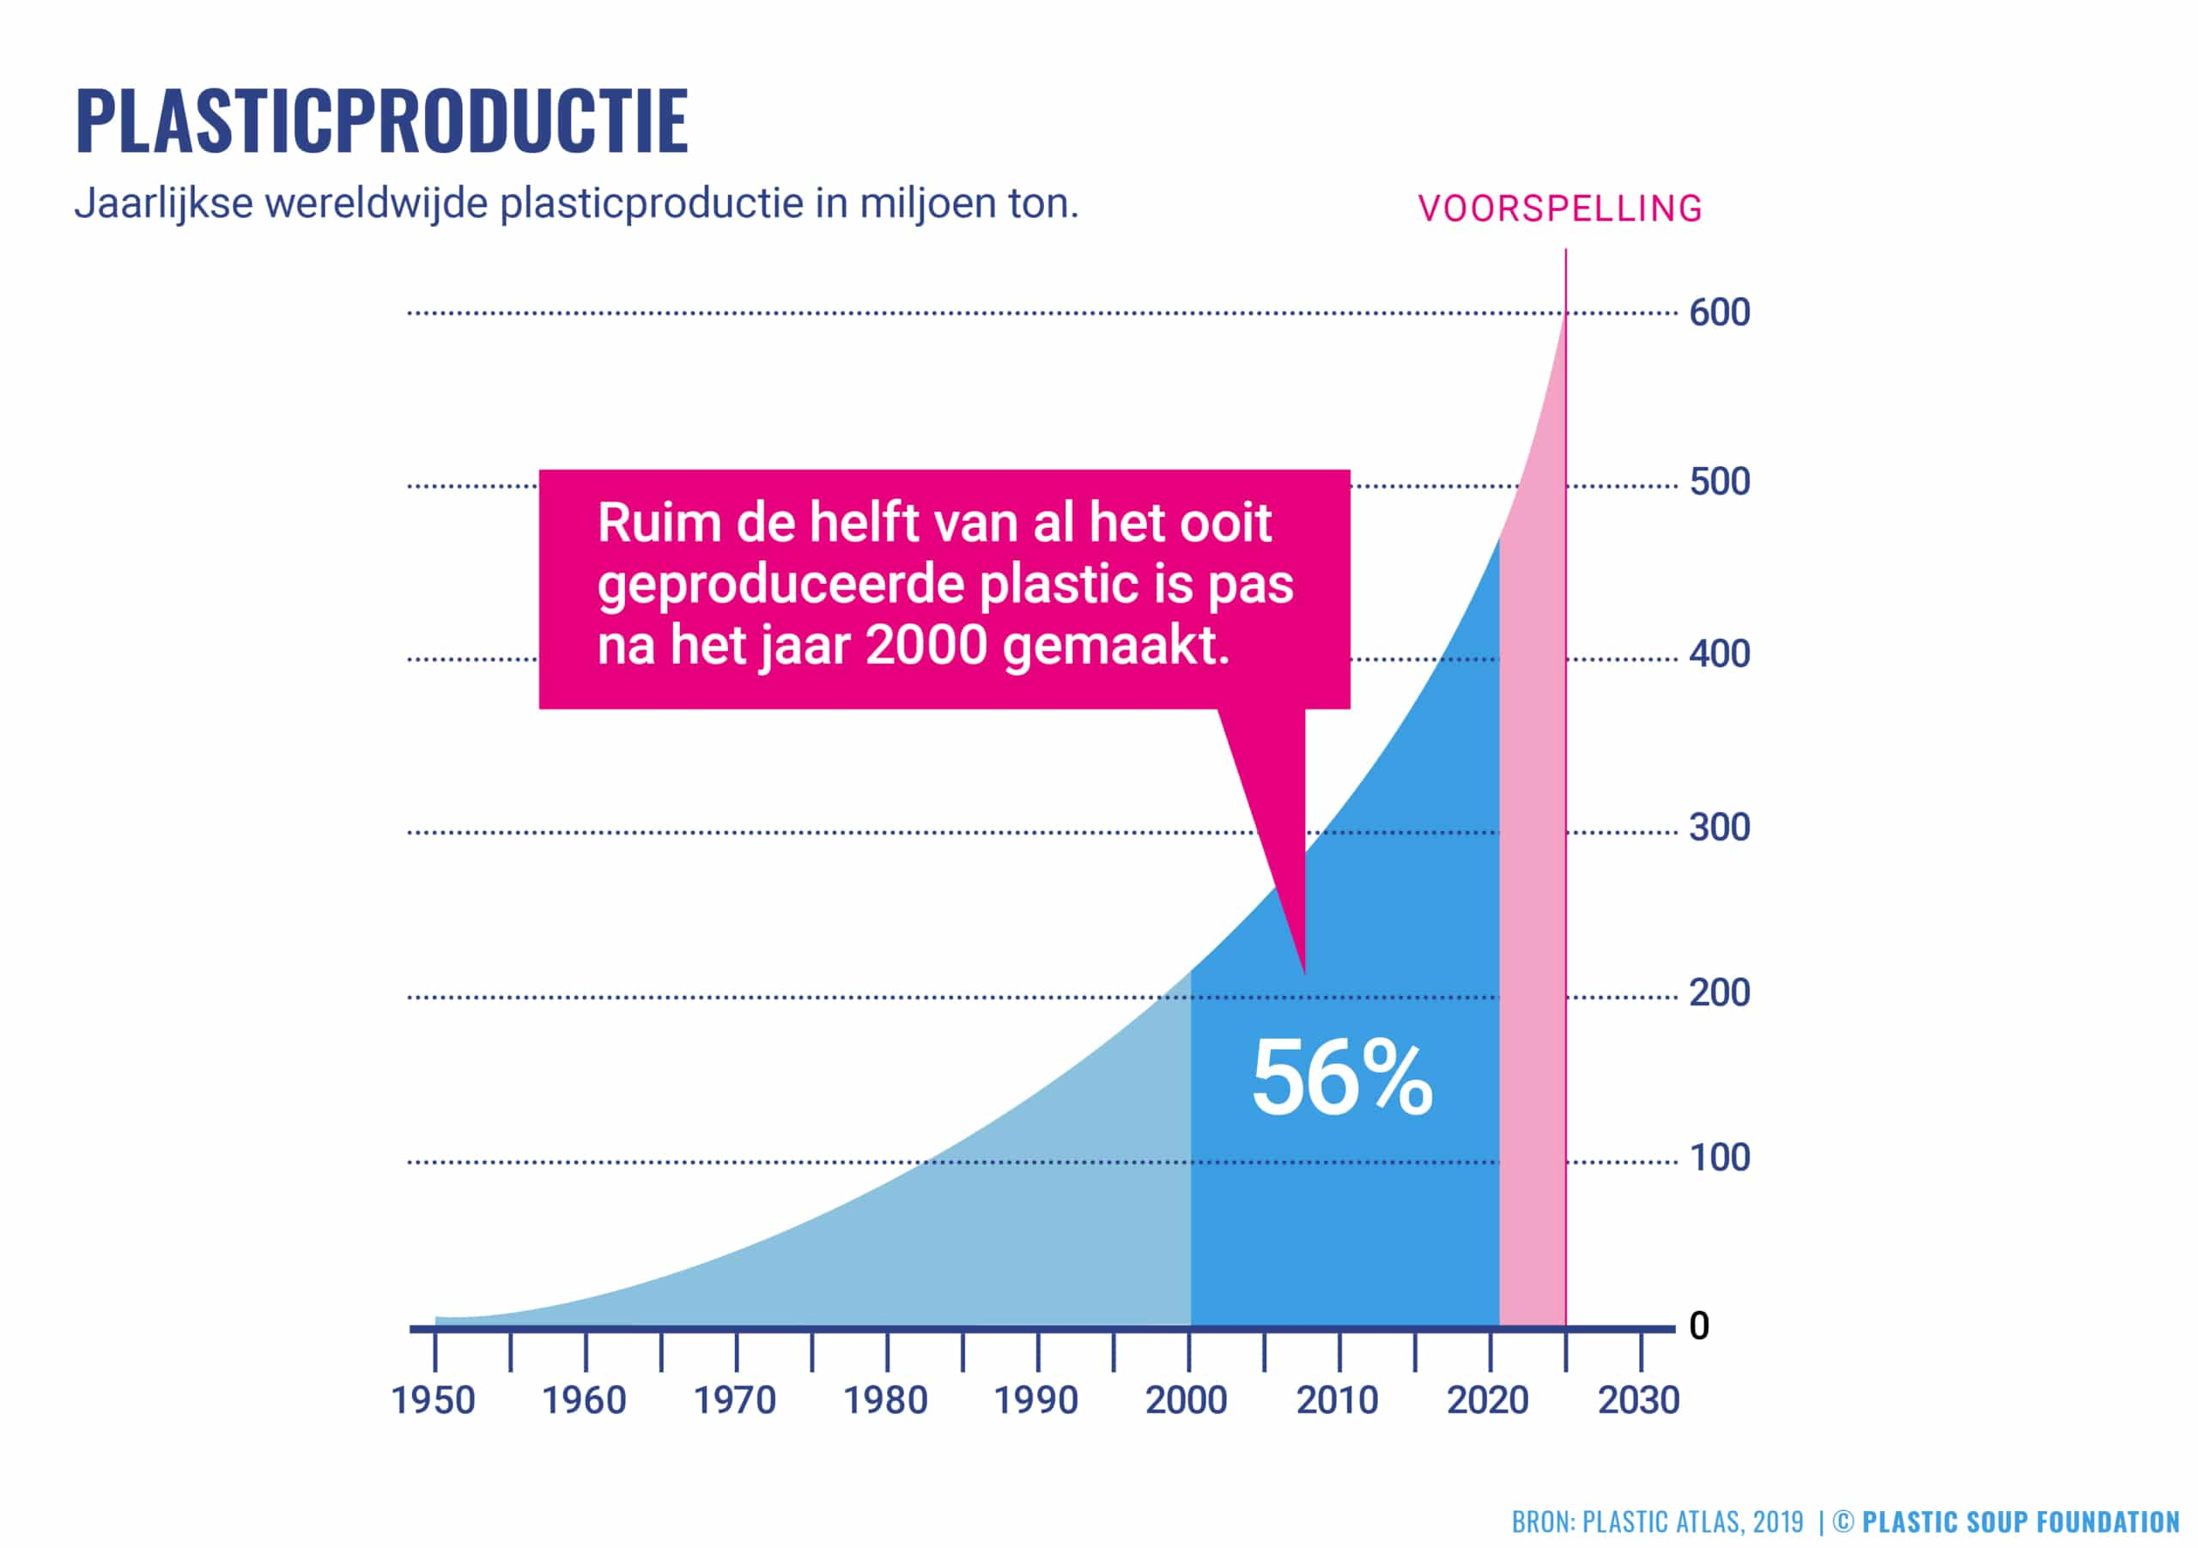
5. Afsluiten en vooruitkijken
Verkenning van de evolutie van de menselijke consumptie door de geschiedenis heen
Impact van industriële revoluties en globalisering op consumptiepatronen
Identificatie van oorzaken en gevolgen van overconsumptie en lineair denken

